Slide 1
Oftalmologie – klíčový segment operace OKA PharmDr. Michal Krejsta, MBA Generální ředitel LEXUM a.s./ Cornea Lexum s.r.o. Předseda představenstva SAPOCH z.s.
11/12/2019, AHCM, Hotel STEP Praha

Slide 2
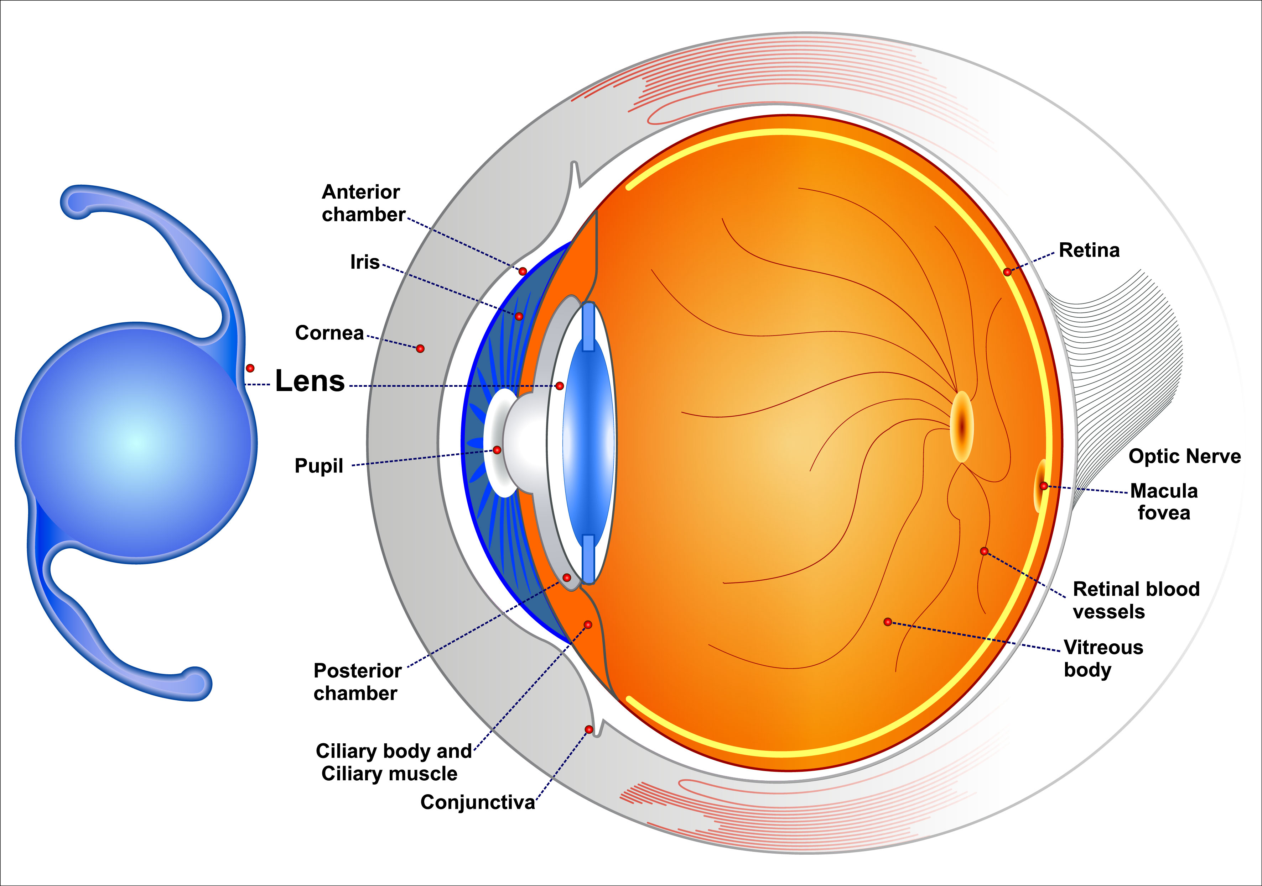
Agenda
= zákal oční čočky, které se projevuje viděním jakoby přes špinavé sklo nebo pomalu zamrzající okno. Léčí se nahrazením zakalené lidské čočky tenkou umělou čočkou. Podle WHO je vážným onemocněním oka, protože je celosvětově zodpovědný za 48 % případů slepoty v dospělosti (cca 18 miliónů lidí).
Operace Oční KataraktA (OKA)
Objem a vývoj péče
Struktura poskytovatelů
Mechanismy a výše úhrady
Indikátory kvality a imperativy ceny & dostupnosti

Slide 3
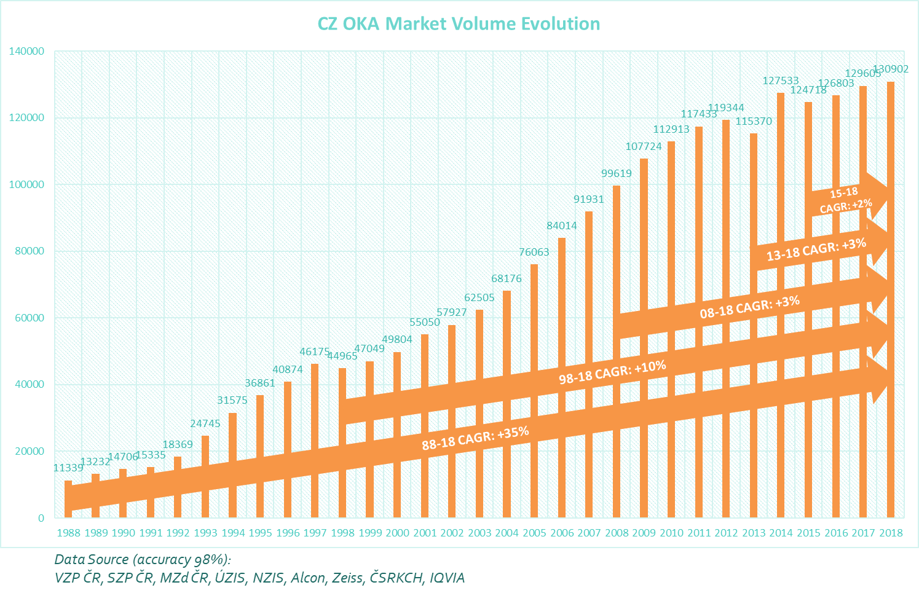
OKA: stabilní jednociferný růst +3% v poslední dekádě

Slide 4
OKA: predikce budoucího růstu 2-3% díky 23 poskytovatelům
Objem a vývoj OKA (‘000)
18-21 CAGR: 2-3%
Struktura poskytovatelů v 2019
12-17 CAGR: 2%
Nemocnice
Lexum (5 klinik)
25%
Gemini (# 8)
21%
Ostatní
soukromé
kliniky
2%
Neovize / Duovize (# 2)
3%
3%
2012
2013
2014
2015
2016
2017
2018
2019
2020
2021
OK HP
Ofta Plzeň
Visus
OK Zlín
~1.9% p.a. růst OKA mezi lety 2012 až 2017
Předpoklad růstu OKA do roku 2023 je 2-3% díky stárnutí populace (36% populace nad 55 let a změna +6% v segmentu 65+ let do 2030)
~75% chirurgie OKA poskytuje celkem 23 soukromých ambulantních poskytovatelů oční chirurgie typu jednodenní chirurgie (zbývající část 25% poskytuje 40 nemocnic)
Podíl monofokálních IOL (včetně torických) přes 90%, zbývající část multifokální IOL
Oftex
Lexum a Gemini jsou největší poskytovatelé chirurgie OKA se společným podílem >1/3 trhu (#43.000 OKA ročně)
40% (#36+) lékařské techniky (phaco) v soukromých klinikách vs. 60% (#54+) v nemocnicích
Primární indukce pacientů s OKA je od spádových ambulantních oftalmologů (#878/ #12 OKA měsíčně)
Většina soukromých klinik vlastní i oční ambulance (#70), což představuje 8% podíl

Slide 5
OKA: >80% chirurgie OKA je vykazována balíčkem (VZP, 2016)

Slide 6
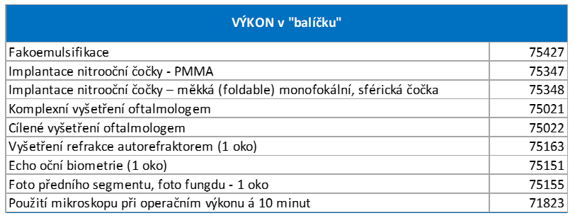
OKA: nositelné výkonu představují jen 9% celkové úhrady balíčku (PMAT & PLP >2/3)
= operační postup, kdy je za pomoci ultrazvukové vlny a podtlakové pumpy destruována a odsáta oční čočka

Slide 7
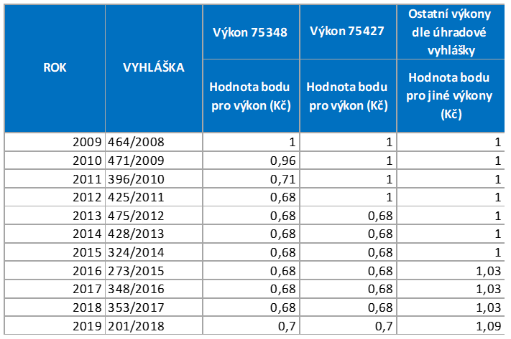
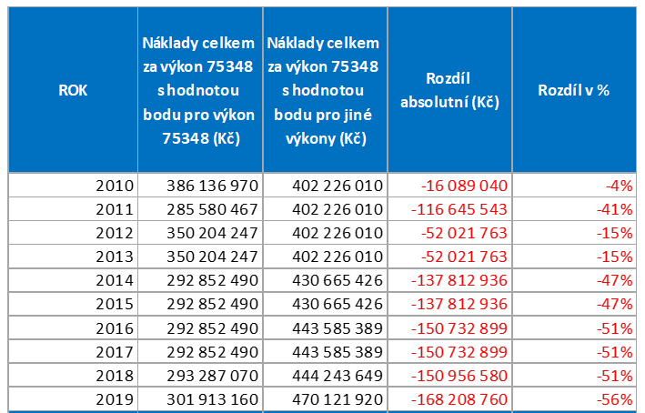
OKA: hodnoty bodů u klíčových výkonů o -56% nižší za LD
IOL- S
FAKO

Slide 8
OKA: negativní dopad do balíčku OKA -4.582,- Kč/1 OKA

Slide 9
OKA: negativní dopad do rozpočtu OKA -600 mil. Kč/rok

Slide 10
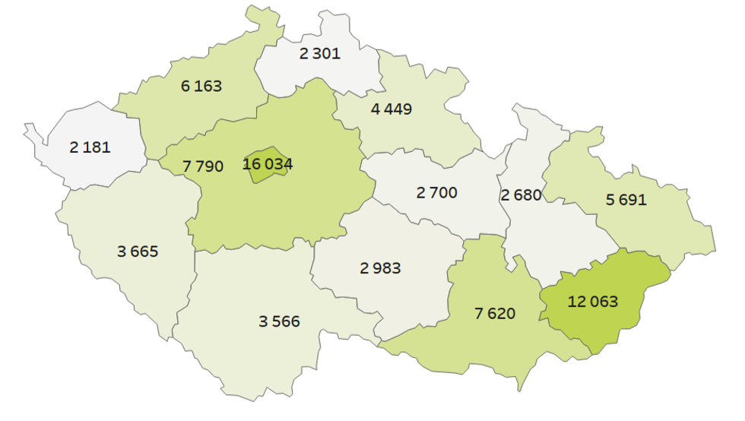
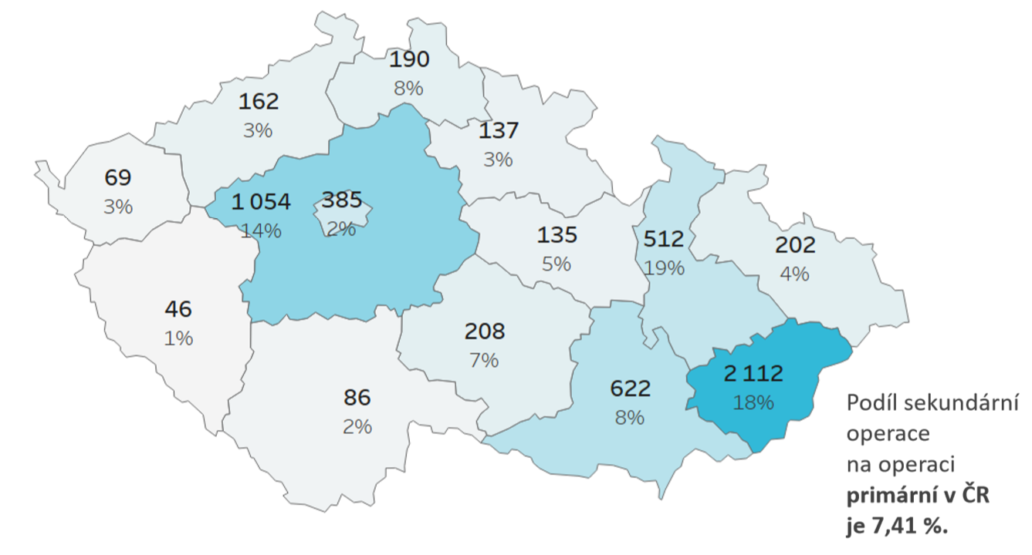
OKA: podíl komplikací OKA je srovnatelný s 3% Ø EU (VZP, 2016)

Slide 11
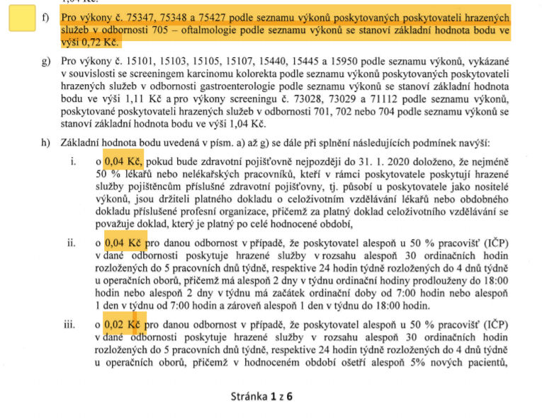
OKA v 2020: výkonové úhrady základní hodnoty bodu dále navýšeny o +0,12 Kč za vzdělávání, ordinační hodiny a nové pacienty (=> 11.935,- Kč/ 1 OKA)

Slide 12
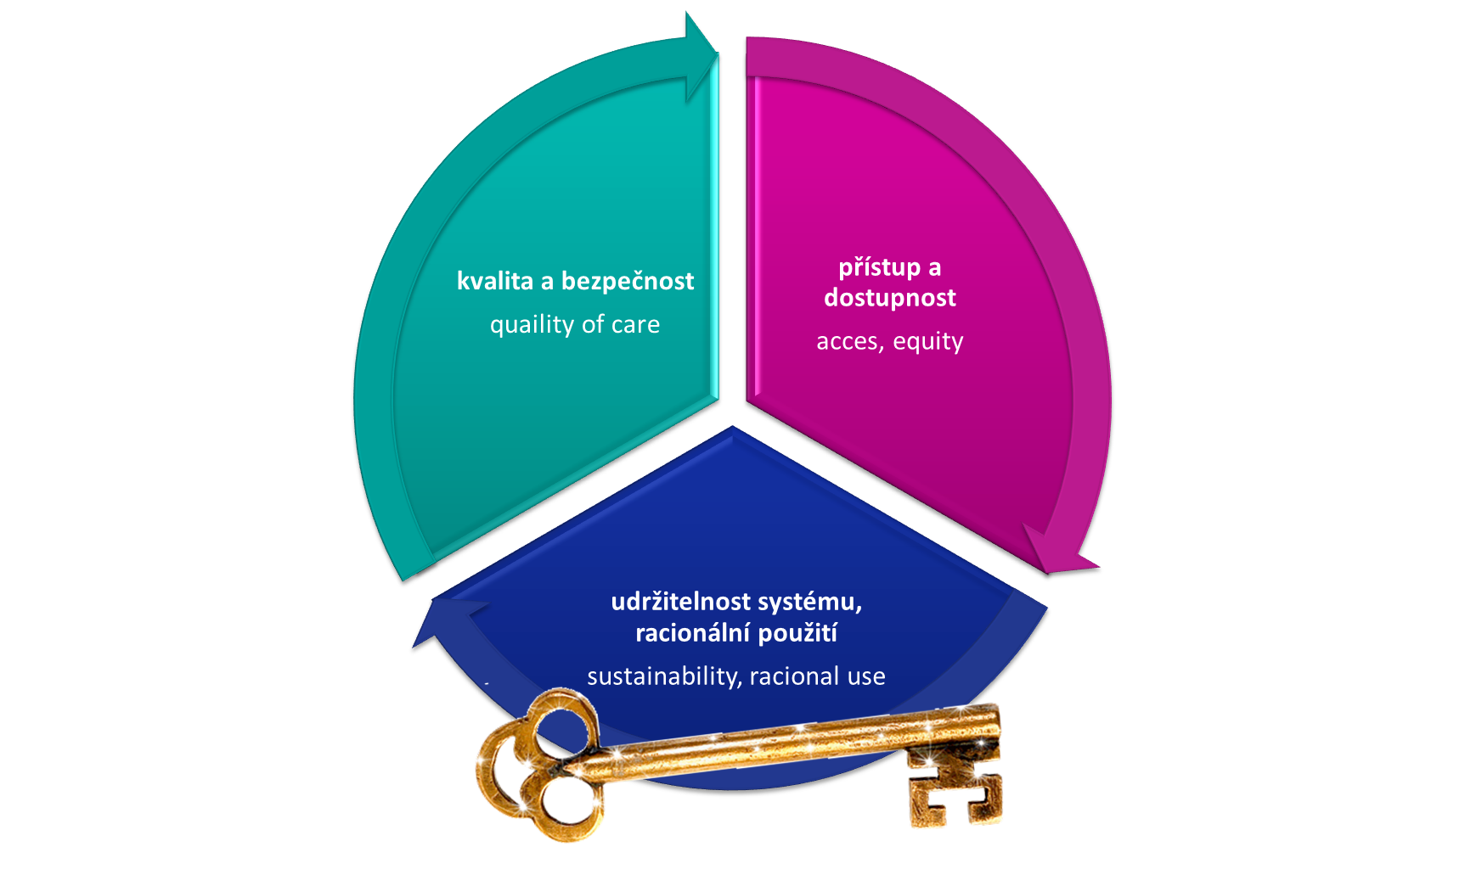
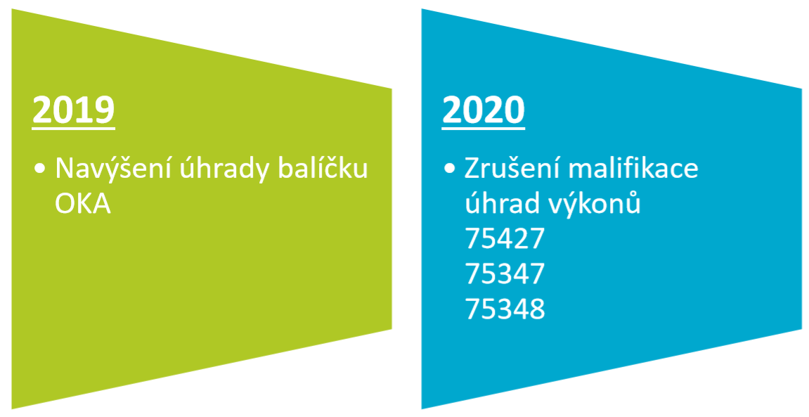
OKA: strategické imperativy ceny & dostupnosti
2021

Slide 13
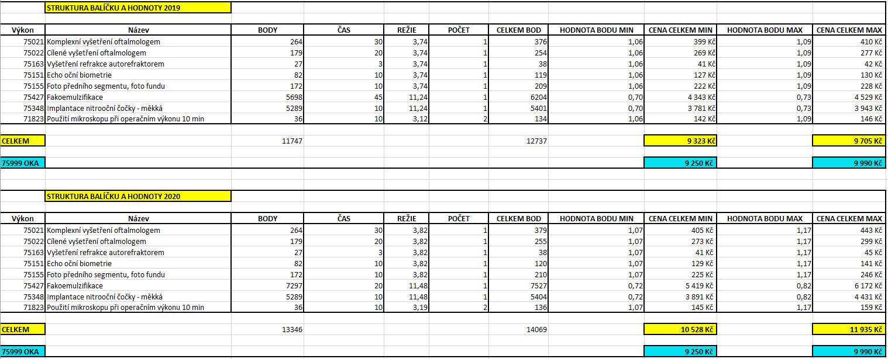
Zarovnání úhrady balíčku OKA s výkonem Nález Ústavního soudu č. PL ÚS 19/13 ze dne 22. 10. 2013, bodu 80 a zejména 81
2021

Slide 14
Děkuji za milou pozornost!

